Slide 1


Unidad II El Proceso de Desarrollo de Software
Control y Aseguramiento de la Calidad del Software
Ing. Lewis Chimarro
Magister en Ingeniería de Software

Slide 2

Definición de la Ingenieria del Software
Control y Aseguramiento de la Calidad del Software
1. FRITZ BAUER, 1968
La ingeniería de software es el establecimiento y uso de principios de la ingeniería para obtener económicamente un software confiable y que funcione eficiente en máquinas reales”
2. BOHEM, 1976
Ingeniería del Software es la aplicación practica del conocimiento científico en el diseño y construcción de programas de computadora y la documentación necesaria requerida para desarrollar, operar (funcionar) y mantenerlos.
3. S. SCHACH 1990
Disciplina para producir software de calidad desarrollado sobre las agendas y costes previstos y satisfaciendo los requisitos.
4. IEEE, 1993
Ingeniería al software es la aplicación de un enfoque sistemático, disciplinado y cuantificable al desarrollo, operación (funcionamiento) y mantenimiento del software ().
Universidad Técnica de Machala
Facultad de Ingeniería Civil
Ing. Lewis Chimarro
Magister en Ingenieria de Software
vchimarro@utmachaa.edu.ec
Notes:
La calidad es subjetiva
Ejemplo: Televisor

Slide 3

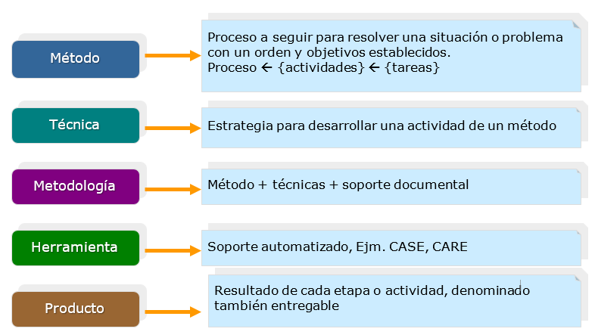
Conceptos
Control y Aseguramiento de la Calidad del Software

Slide 4
El Proceso de Desarrollo de Software
Control y Aseguramiento de la Calidad del Software
En el contexto de la ingeniería de software, un proceso no es una prescripción rígida de cómo elaborar software de cómputo. Por el contrario, es un enfoque adaptable que permite que las personas que hacen el trabajo (el equipo de software) busquen y elijan el conjunto apropiado de acciones y tareas para el trabajo.
Se busca siempre entregar el software en forma oportuna y con calidad suficiente para satisfacer a quienes patrocinaron su creación y a aquellos que lo usarán.
Universidad Técnica de Machala
Facultad de Ingeniería Civil
Ing. Lewis Chimarro
Magister en Ingeniería de Software
vchimarro@utmachaa.edu.ec

Slide 5

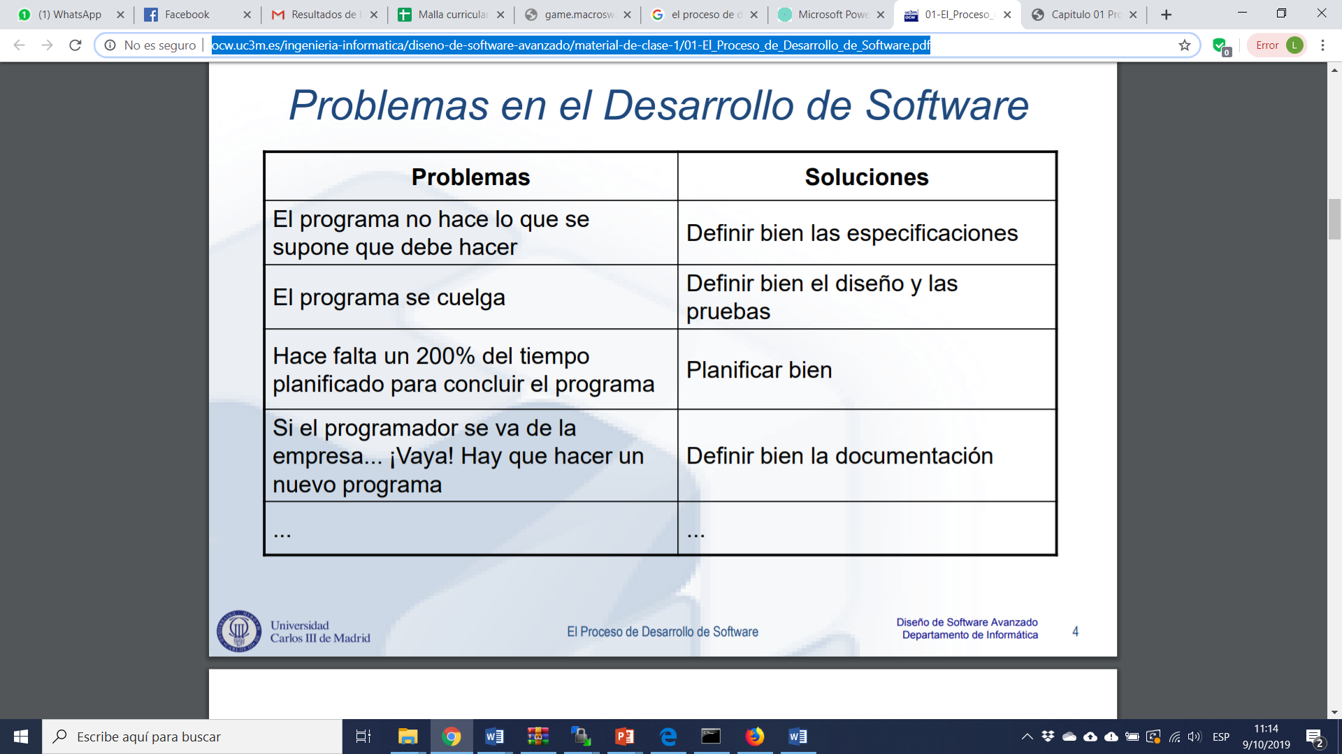
Problemas en el Desarrollo de Software
Control y Aseguramiento de la Calidad del Software

Slide 6
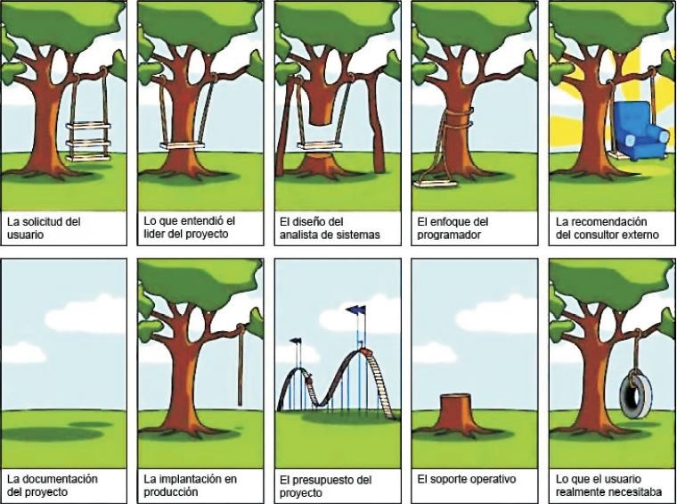
Problemas en el Desarrollo de Software
Control y Aseguramiento de la Calidad del Software

Slide 7
Actividades Fundamentales
Control y Aseguramiento de la Calidad del Software
Existen muchos diferentes procesos de software, pero todos deben incluir cuatro actividades que son fundamentales para la ingeniería de software:
Especificación del software. Tienen que definirse tanto la funcionalidad del software como las restricciones de su operación.
Diseño e implementación del software. Debe desarrollarse el software para cumplir con las especificaciones.

Slide 8
Actividades Fundamentales
Control y Aseguramiento de la Calidad del Software
Validación del software. Hay que validar el software para asegurarse de que cumple lo que el cliente quiere.
Evolución del software. El software tiene que evolucionar para satisfacer las necesidades cambiantes del cliente.

Slide 9
Fases del Desarrollo de Software
Control y Aseguramiento de la Calidad del Software
En cada una de las etapas de un ciclo de vida, se pueden establecer una serie de objetivos, tareas y actividades que lo caracterizan. Haremos descripción de cada una de las etapas del ciclo de vida del software; una vez conocidas las etapas, tendremos que analizar cómo abordarlas en su conjunto. Existen distintos modelos de ciclo de vida, y la elección de un modelo para un determinado tipo de proyecto es realmente importante; el orden de las etapas es uno de estos puntos importantes, Si elegimos el modelo de cascada puro en el cual la validación se realiza al final del proyecto, y luego debemos retomar etapas previas, puede resultarnos no sólo incómodo, sino costoso.
Universidad Técnica de Machala
Facultad de Ingeniería Civil
Ing. Lewis Chimarro
Magister en Ingeniería de Software
vchimarro@utmachaa.edu.ec

Slide 10
Fases del Desarrollo de Software
Control y Aseguramiento de la Calidad del Software
Expresión de necesidades: esta etapa tiene como objetivo el armado de un documento en el cual se reflejan los requerimientos y funcionalidades que ofrecerá al usuario el sistema a implementar (qué, y no cómo, se va a implementar).
Especificaciones: formalizamos los requerimientos; el documento obtenido en la etapa anterior se tomará como punto de partida para esta etapa.
Análisis: determinamos los elementos que intervienen en el sistema a desarrollar, su estructura, relaciones, evolución temporal, funcionalidades, tendremos una descripción clara de qué producto vamos a construir, qué funcionalidades aportará y qué comportamiento tendrá.
Diseño: ya sabemos qué hacer, ahora tenemos que determinar cómo debemos hacerlo (¿cómo debe ser construido el sistema en cuestión?; definimos en detalle entidades y relaciones de las bases de datos, seleccionamos el lenguaje que vamos a utilizar, el Sistema Gestor de Bases de Datos, etc.). •
Universidad Técnica de Machala
Facultad de Ingeniería Civil
Ing. Lewis Chimarro
Magister en Ingeniería de Software
vchimarro@utmachaa.edu.ec

Slide 11
Fases del Desarrollo de Software
Control y Aseguramiento de la Calidad del Software
Implementación: empezamos a codificar algoritmos y estructuras de datos, definidos en las etapas anteriores, en el correspondiente lenguaje de programación o para un determinado sistema gestor de bases de datos. En muchos proyectos se pasa directamente a esta etapa; son proyectos muy arriesgados que adoptan un modelo de ciclo de vida de code & fix (codificar y corregir) donde se eliminan las etapas de especificaciones, análisis y diseño con la consiguiente pérdida de control sobre la gestión del proyecto.
Debugging: el objetivo de esta etapa es garantizar que nuestro programa no contiene errores de diseño o codificación. En esta etapa no deseamos saber si nuestro programa realiza lo que solicitó el usuario, esa tarea le corresponde a la etapa de implementación. En ésta deseamos encontrar la mayor cantidad de errores. Todas los programas contienen errores: encontrarlos es cuestión de tiempo. Lo ideal es encontrar la mayoría, si no todos, en esta etapa. También se pueden agregar testeos de performance.
Universidad Técnica de Machala
Facultad de Ingeniería Civil
Ing. Lewis Chimarro
Magister en Ingeniería de Software
vchimarro@utmachaa.edu.ec

Slide 12
Fases del Desarrollo de Software
Control y Aseguramiento de la Calidad del Software
Validación: esta etapa tiene como objetivo la verificación de que el sistema desarrollado cumple con los requerimientos expresados inicialmente por el cliente y que han dado lugar al presente proyecto. En muchos proyectos las etapas de validación y debugging se realizan en paralelo por la estrecha relación que llevan.
Evolución: en la mayoría de los proyectos se considera esta etapa como Mantenimiento y evolución, y se le asigna, no sólo el agregado de nuevas funcionalidad.
Universidad Técnica de Machala
Facultad de Ingeniería Civil
Ing. Lewis Chimarro
Magister en Ingeniería de Software
vchimarro@utmachaa.edu.ec

Slide 13
Gracias!
Preguntas?
vchimarro@utmachala.edu.ec

